Slide 1

TEMA: ENERGJIA
Klasa 7
Shkolla
”Bashkim Berisha”Ndroq

Slide 2


Nxënësi/ja:
1.Përshkruan se nga e marrim energjinë
2.Tregon njësinë matëse të energjisë
3.Shpjegon pse energjia e ushqimit vjen nga Dielli.
4.Përshkruan disa metoda të prodhimit të elektricitetit nga energjia diellore.
5.Dallon llojet e ndryshme të energjisë.
6.Jep shembuj të proçeseve ku përfshihen llojet e ndryshme të energjisë.
REZULTATET E TË NXENIT

Slide 3


Mjetet:Teksti i nxënësit, laptop,videoprojektor,qark elektrik.

Slide 4
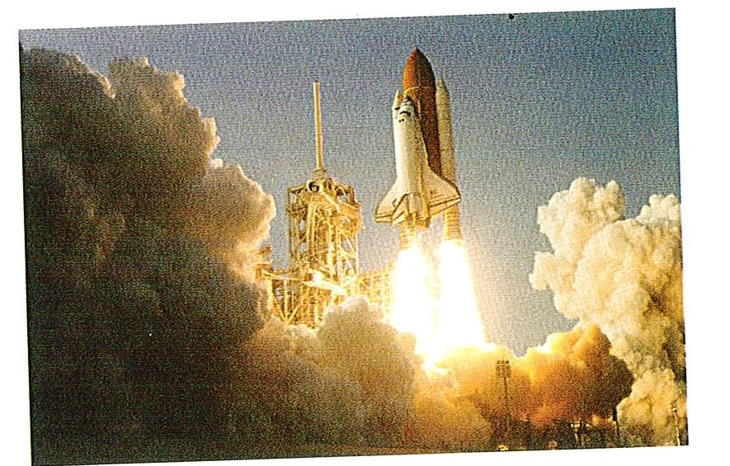
Përkufizim:Aftësia që kanë trupat për të kryer punë quhet energji.
Ç’është energjia?
Ne kemi nevojë për energji.
a)Energji ushqimore
b)Energji lëndëve djegëse

Slide 5

Njësia e energjisë
Njësia e energjisë është Xhauli (J) dhe kiloxhauli (kJ). 1 kJ =1000J
Ushqim | Energjia (kJ) për 100 gr ushqim
Banane | 340
Oriz | 500
Pulë e pjekur | 800
Çokollatë | 1500

Slide 6

ENERGJIA E NEVOJSHME PËR TRUPIN TONË
Sa energji na nevojitet çdo ditë?
Aktiviteti | Energjia (kJ) për çdo minutë të aktivitetit
Ndenja ulur | 6
Ngritja | 7
Ecja ngadal | 15
Larja,veshja | 13
Ecja me biçikletë | 25
Luajtja futboll | 59
Notimi | 73

Slide 7
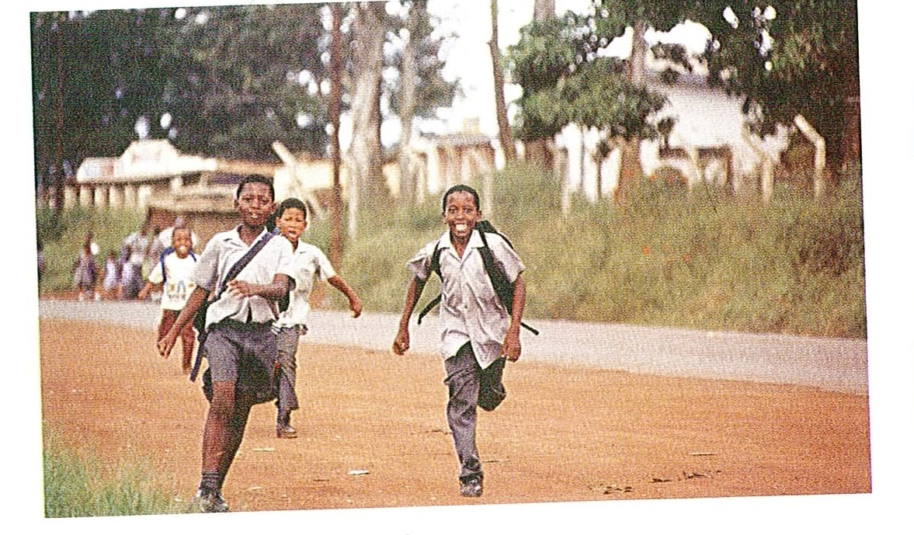
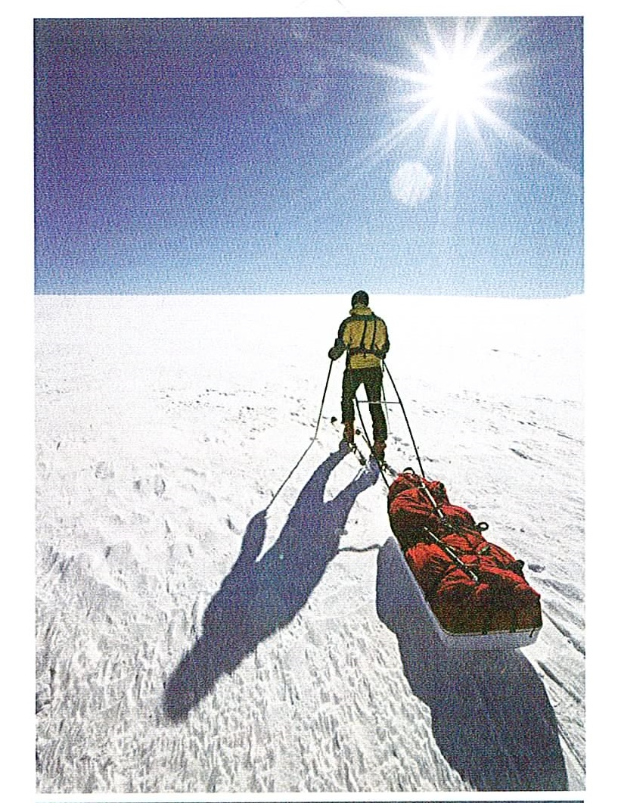
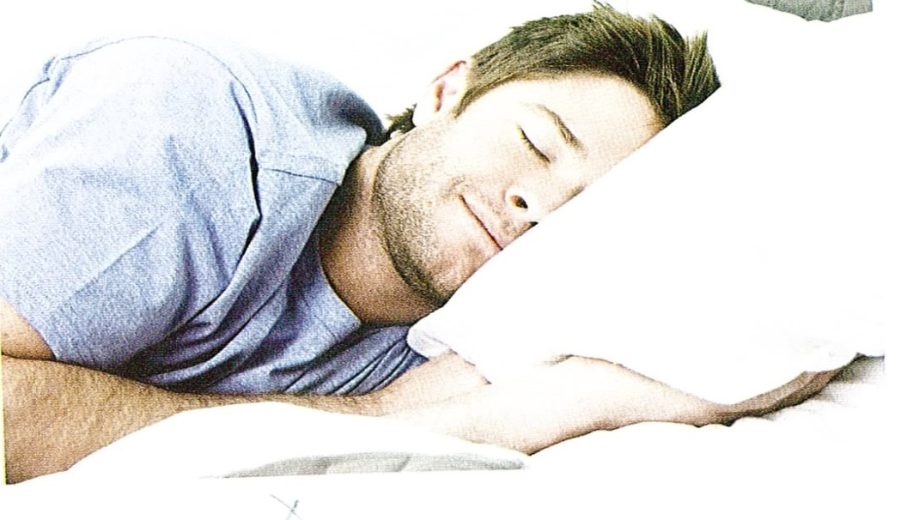
DISA AKTIVITETE QË KËRKOJNË ENERGJI

Slide 8
BALANCA E ENERGJISË
Energjia që ndodhet në ushqimet që konsumojmë duhet të jetë e barabartë me enegjinë që kërkohet për aktivitetet që kryejmë.

Slide 9
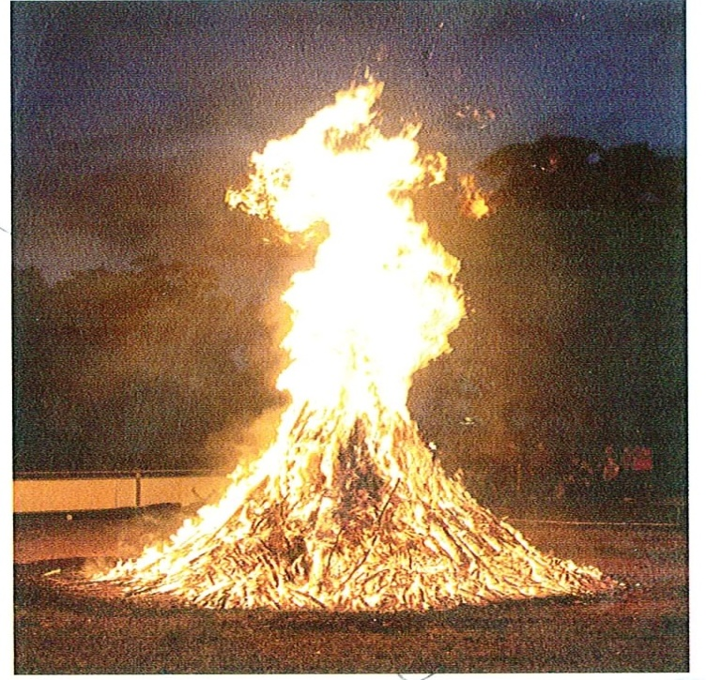
ENERGJIA E LËNDËVE DJEGËSE
Nafta
Qymyri
Druri
Lëndët djegëse

Slide 10
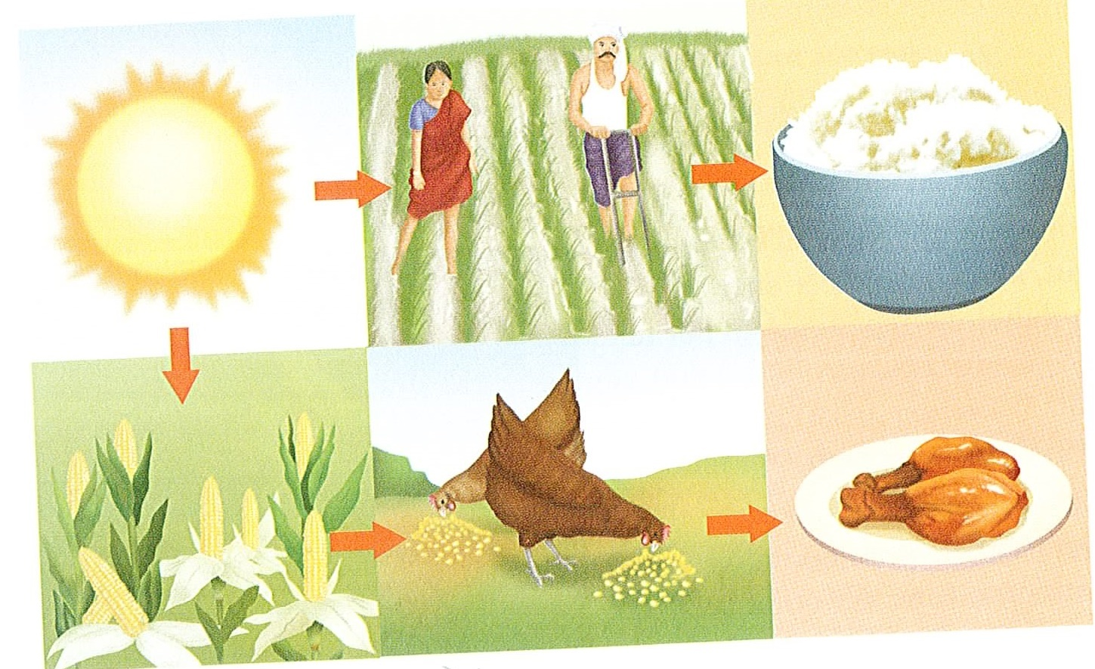
ENERGJIA E DIELLIT
Nga vjen energjia që kanë ushqimet tona?

Slide 11

Energjia në lëndë djegëse
Lëndët djegëse fosile
Lëndët djegëse bio

Slide 12
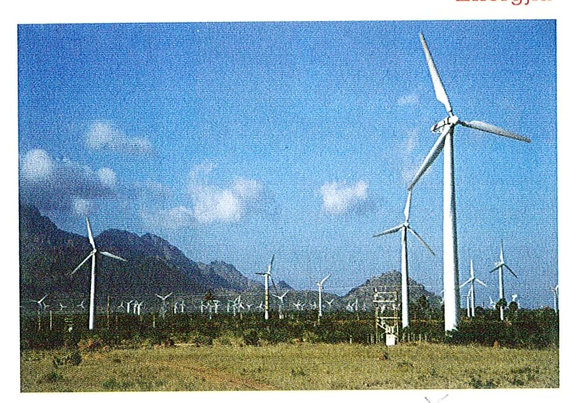
ENERGJIA E ERËS

Slide 13
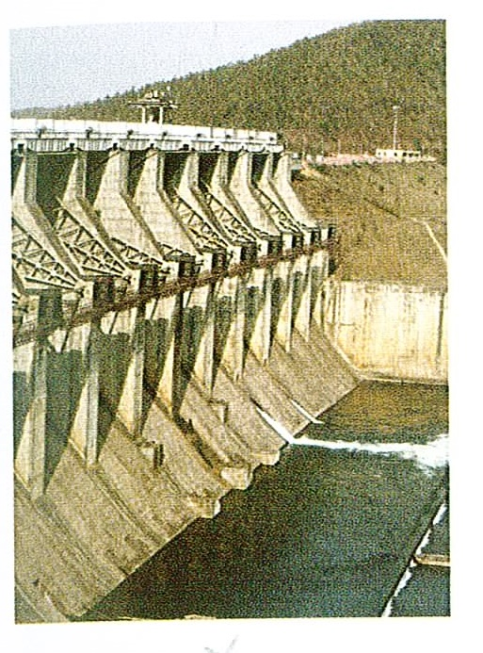
ENERGJIA E UJIT

Slide 14
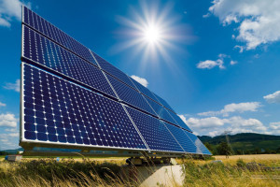
PËRDORIMI I ENRGJISË DIELLORE NË MËNYRË TË DREJPËRDREJTË
PANELET DIELLORE
BATERITË DIELLORE

Slide 15
LLOJET E ENERGJISë
POTENCIALE
KIMIKE
POTENCIALE GRAVITACIONALE
POTENCIALE ELESTIKE
BËRTHAMORE
KINETIKE
TERMIKE
ELEKTRIKE
DRITORE
ZANORE

Slide 16
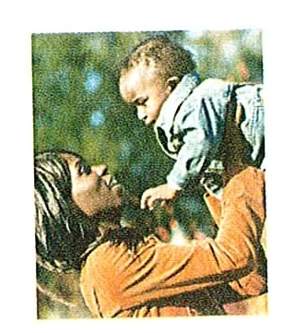
ENERGJI POTENCIALE

Slide 17
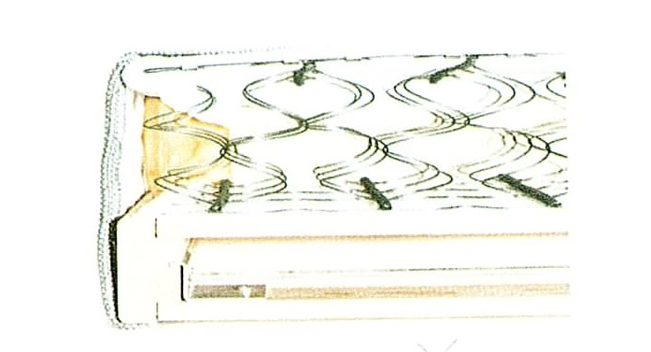
ENERGJI POTENCIALE ELASTIKE

Slide 18
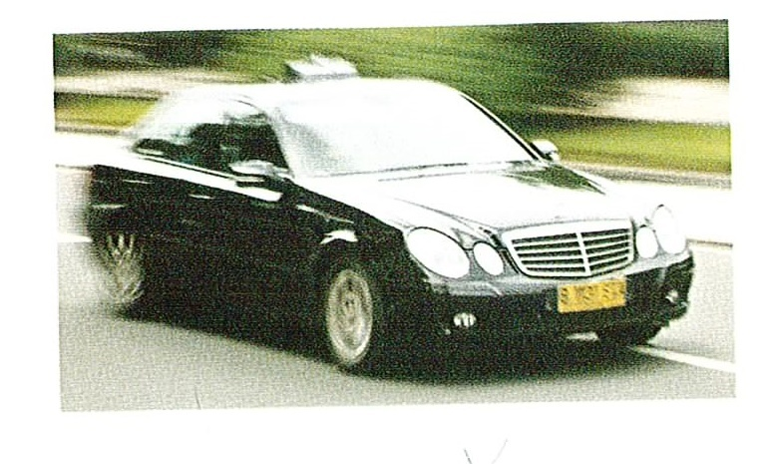
ENERGJIA KINETIKE

Slide 19
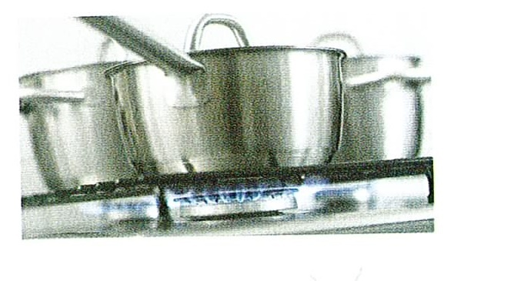
ENERGJIA TERMIKE

Slide 20
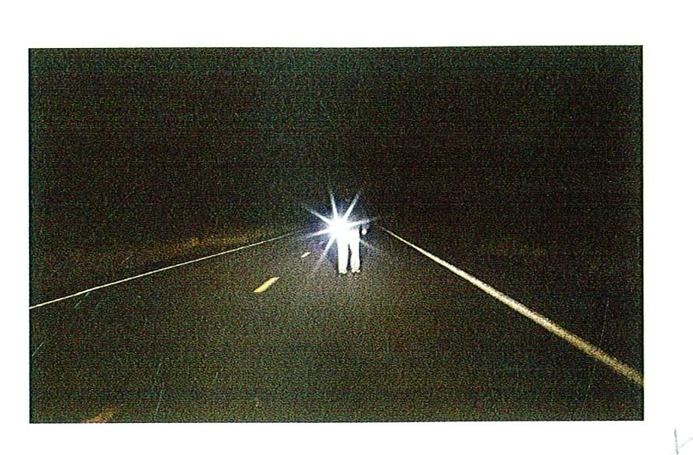
ENERGJIA ELEKTRIKE

Slide 21
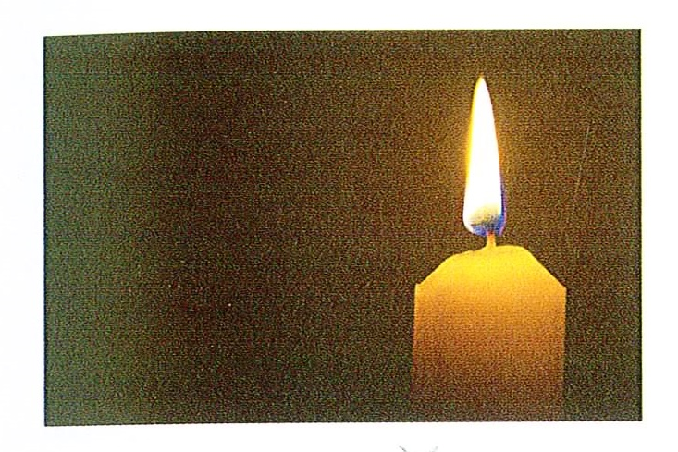
ENERGJIA DRITORE

Slide 22
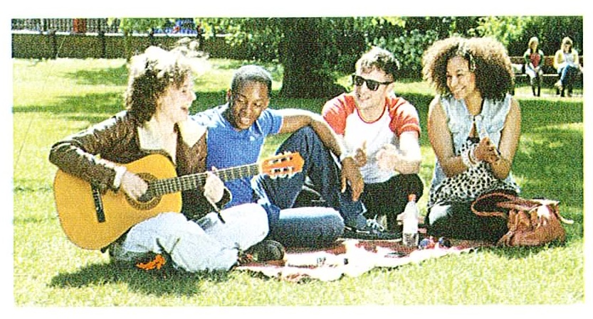
ENERGJIA ZANORE

Slide 23

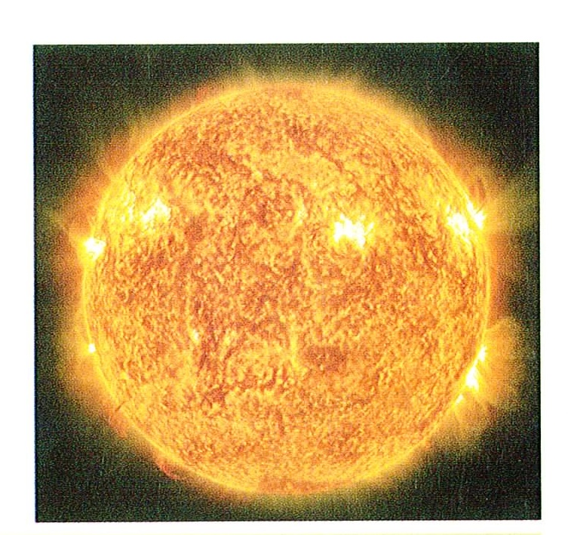
ENERGJIA BËRTHAMORE

Slide 24

PYETJE DHE USHTRIME
Përdorni fjalët dhe frazat nga kutiza për të plotësuar shprehjet e mëposhtme.Mund të përdorni çdo fjalë një herë, më tepër se një herë apo asnjëherë .
Xhaul , energji, 0.001, lëndë djegëse, lëndë ushqyesë, para, njuton, 1000 që na nevojitet çdo ditë vjen nga që ne hamë. Trupi ynë ka nevoj për për të qenë i ngrohtë dhe për të qenë në gjendje pune. dhe janë burime energjie. Energjia matet me ose kiloxhaul. Një kiloxhaul është i barabartë me .

Slide 25

-Sa xhaul ka në 20 kJ?
- Tregoni dy aktivitete për të cilat trupi jonë ka nevojë për energji kur flemë?
-Tregoni dy burime të energjisë dritore.
-Ç’lloj energjie zotëron një shirit llastiku I zgjatur?
-Një kamion, që lëviz në rrugë, zotëron energji kinetike. Pastaj, ai ngadalësohet. Ka më tepër apo më pak energji kinetike tani se më parë?

Slide 26
Ne tabele jepet enrgjia ne 1g e disa lendeve djegese te ndryshme.
Lenda djegese | Energjia (kJ)
qymyr | 20
nafte | 45
gaz | 40
dru | 15
a)Cila lende djegese ka me shume energji?
b) Cila lende djegese ka me pak energji?
c) Sa xhaul energji ka 1g qymyr?
d) Sa eshte masa e druve qe kane aq energji sa e ka energ1g nafte?
e)Cila lende djegese ka energji 2 here me teper se qymyri?

Slide 27
Plotesoni tabelen me poshte mbi llojet e energjise, duke perdorur fjalet nga kjo liste.
Qe levizin, Qe lekunden, elektrike, e drites, kimike, sustat, termike, ne lartesi.
Llojin I energjise | Percaktimi/ burime
Energjia potenciale gravitacionale | Trupat…………………..e kane ate.
Energjia kinetike | Trupat…………………….e kane ate.
Energjia e zerit | Trupat……………………e prodhojne ate.
Energjia…………………………………. | Prodhohet ne Diell.
Energjia………………………………………… | Trupat e nxehte kane shume nga kjo.
Energjia potenciale elastke | ………………………..jane burime te saj.
Energjia potenciale……………………………… | Gjendet ne lende djegese dhe ushqime.
Energjia……………………………………….. | Si energji qe shnderrohet ne qarqe elektrike.

Slide 28

Faleminderit!
Punoi Albana Merepeza

